Slide 1
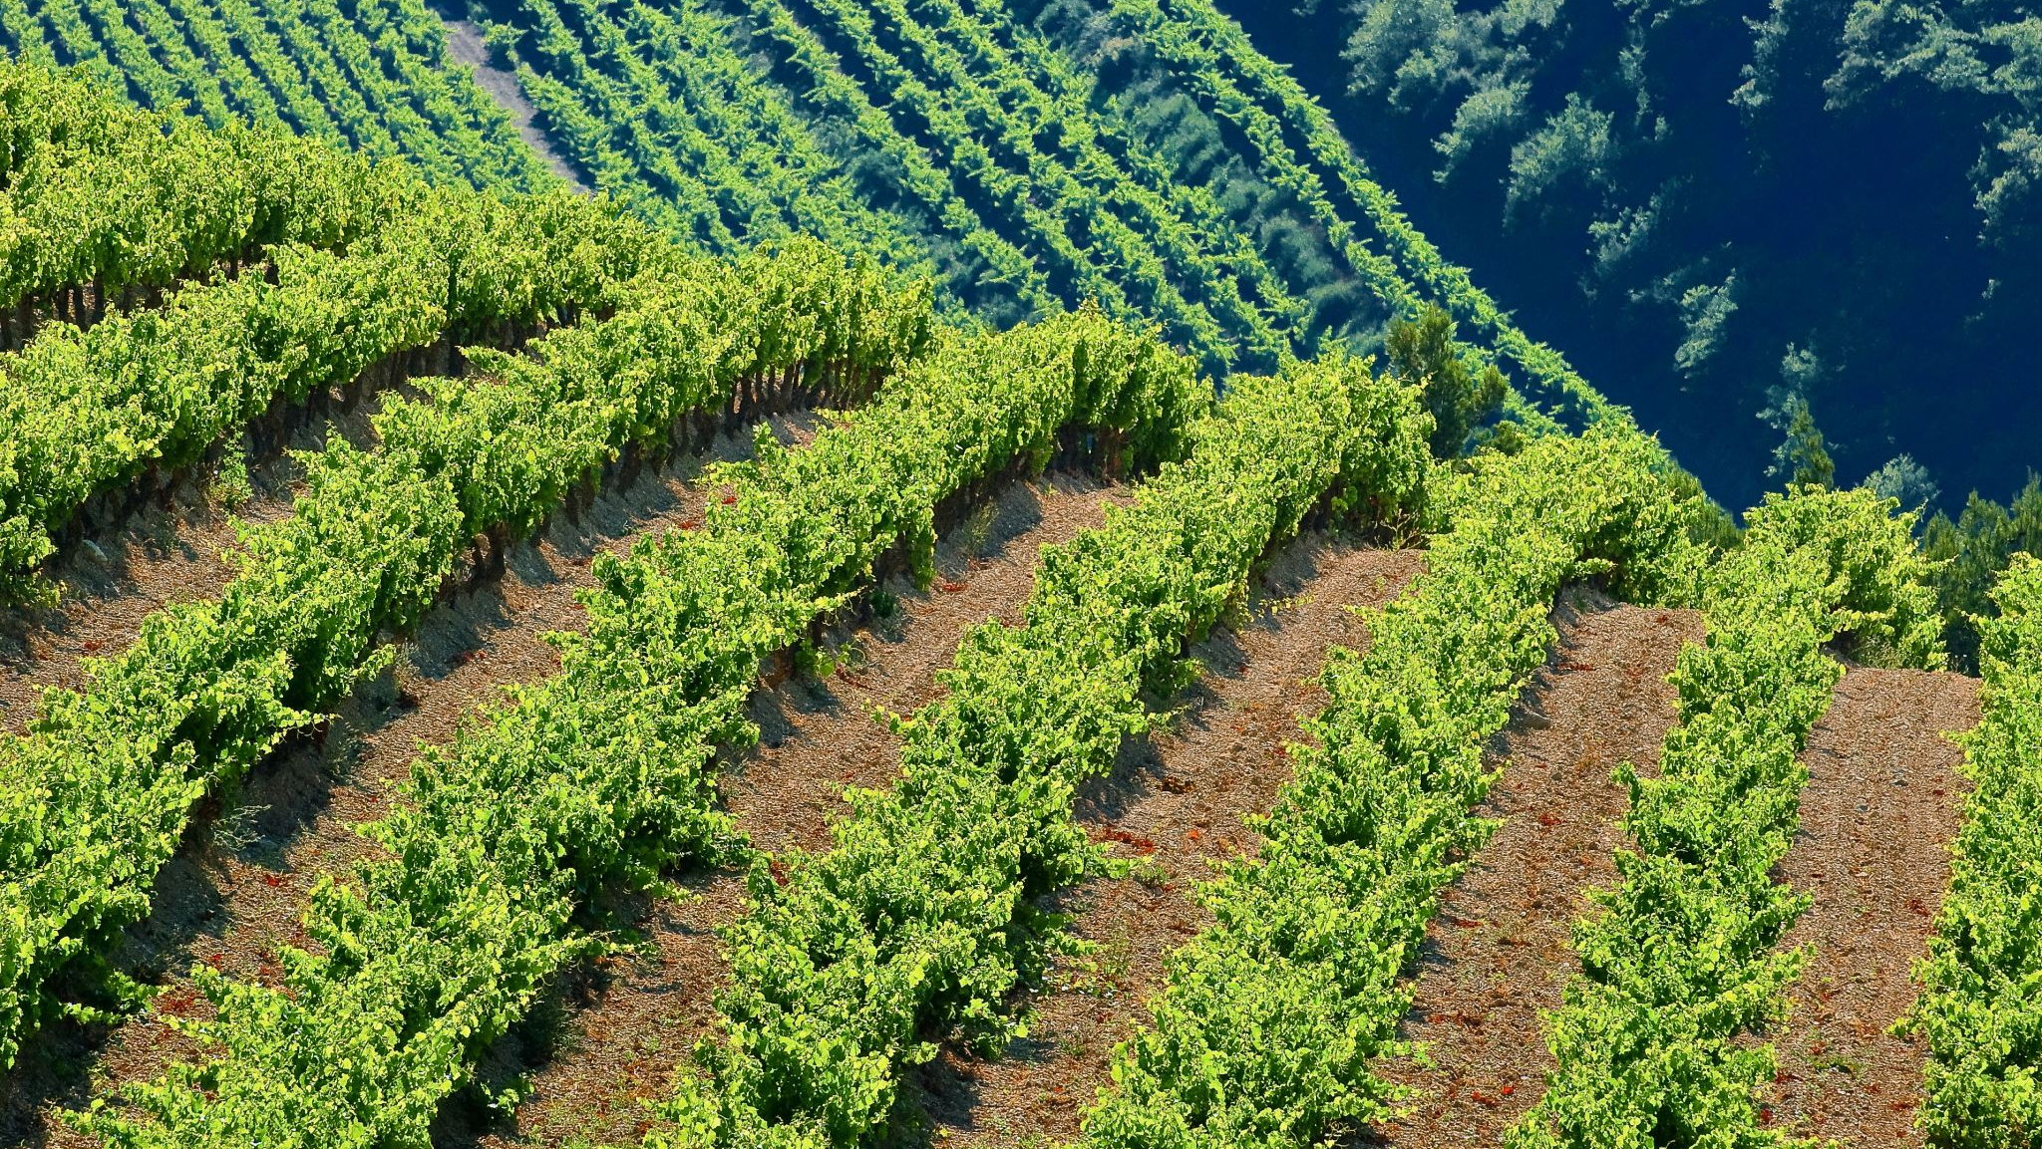
Approche spatiale pour l’arrachage des vignes
Démonstration simple: aide à la décision

Slide 2
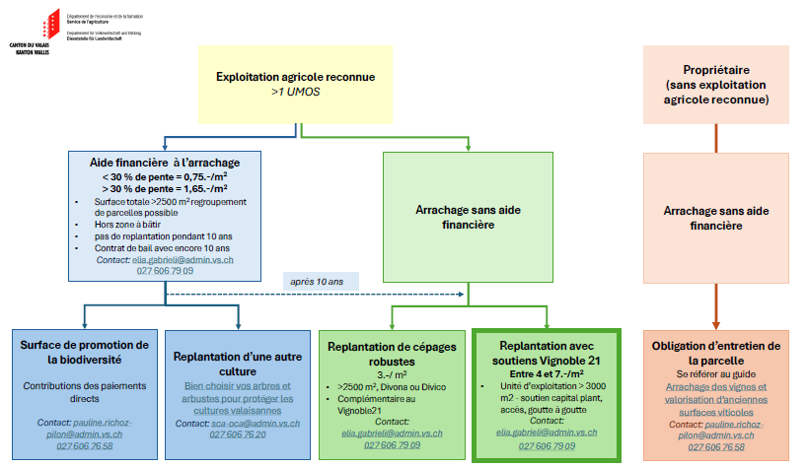
Principe général
Une décision est un choix parmi des options.
Approche par score spatialisé
Définition de critères pertinents influençant le potentiel de scoring. Par exemple, l’intérêt pour exploiter facilement une parcelle ou encore sa valeur paysagère
Construction du poids de ces facteurs dans l’ensemble
Construction d’une carte des zones de score sur les parcelles SUR LA BASE des points 1 et 2.

Slide 3
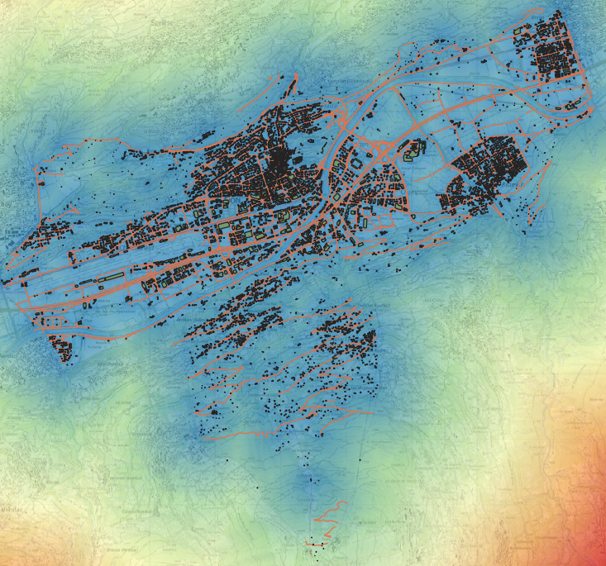
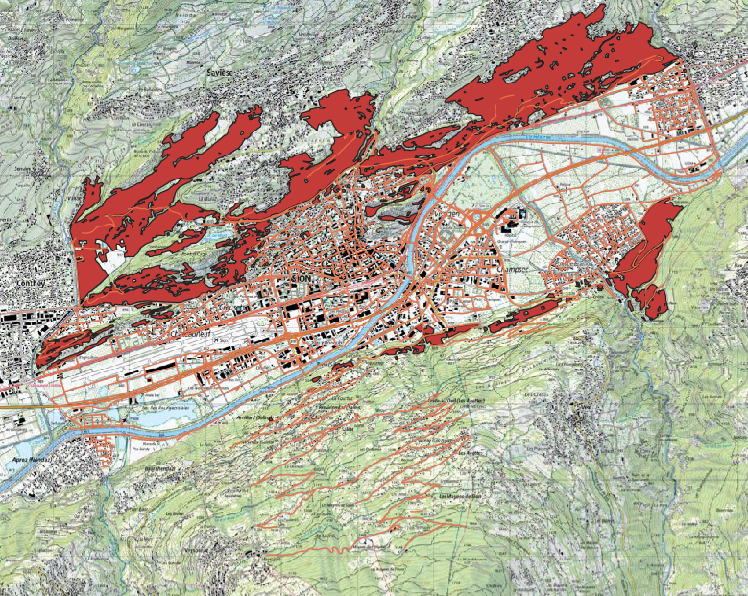
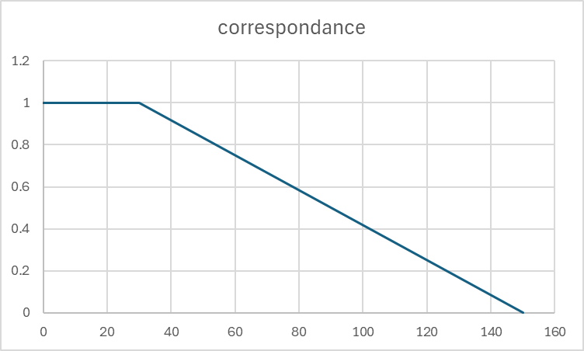
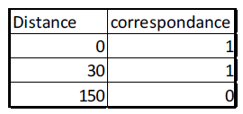
Qu’est ce qu’un critère spatial
Le critère donne une mesure des phénomènes en jeux pour qualifier le problème.
Facteur
contrainte

Slide 4
L’objectif de cette partie est de donner des mesures de préférences des acteurs pour les critères pris deux à deux.
Calcul de la pondération des couches
Question 1 :
Quel est selon vous le critère le plus important pour le dézonage entre celui-ci et celui là?. (Par exemple, Quel est le critère le plus important entre la pente et la distance aux routes pour votre objectif?)
Question 2:
Quel est le degré d’importance sur une échelle entre 1 et 9 avec 1 importance égale et 9 importance maximale
Dans cette approche, il faut respecter la consistance. C’est-à-dire la logique des préférences
Si vous préférez les pommes aux cerises et les cerises aux bananes alors on peut déduire logiquement que vous préférez les pommes aux bananes

Slide 5
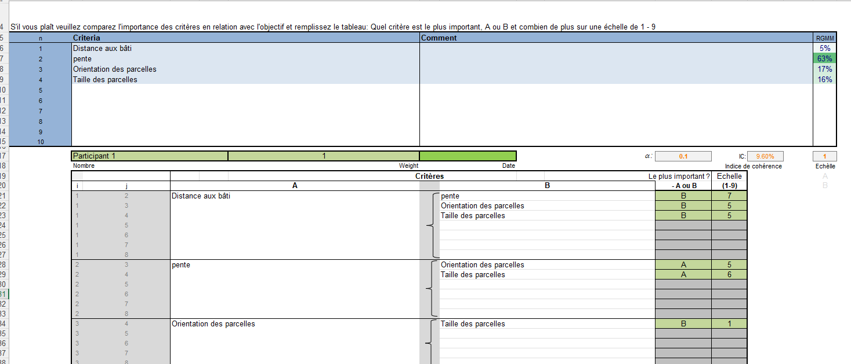
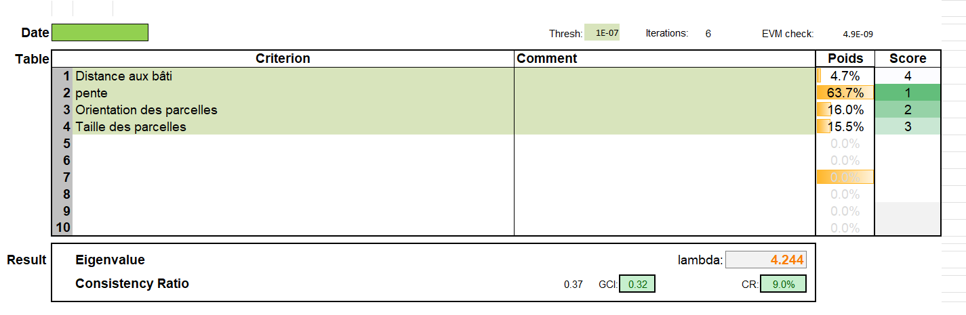
Calcul de la pondération des couches
On a créé un système pour le calcul. C’est une page Excel qui est utilisée en séance participative

Slide 6
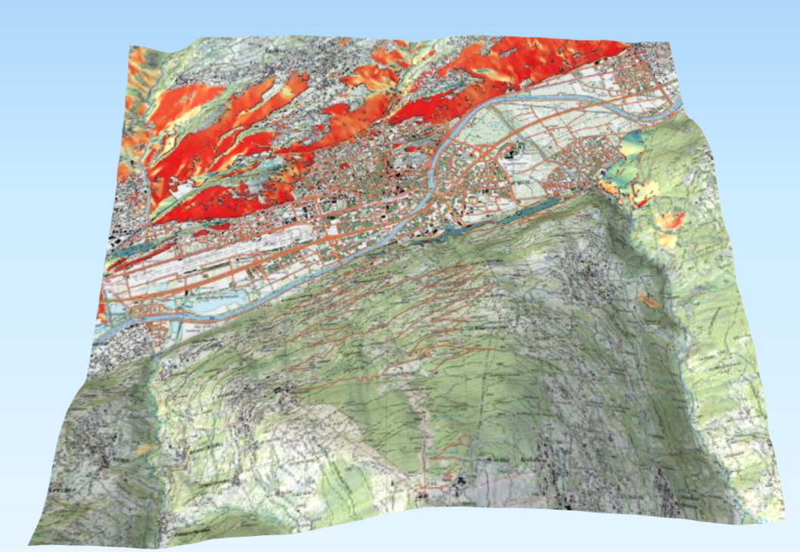

Résultat (exemple fictif sur Sion)
Plus le score est élevé , plus la parcelle répond au projet

Slide 7
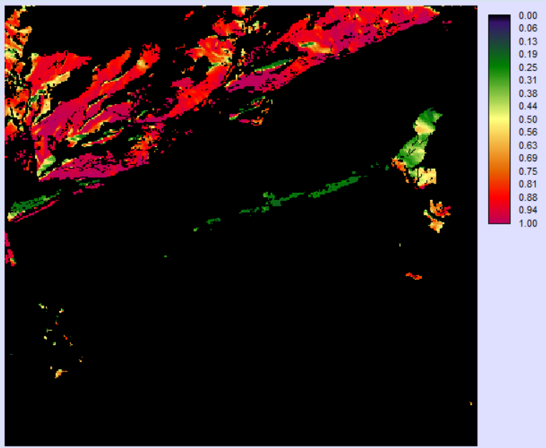
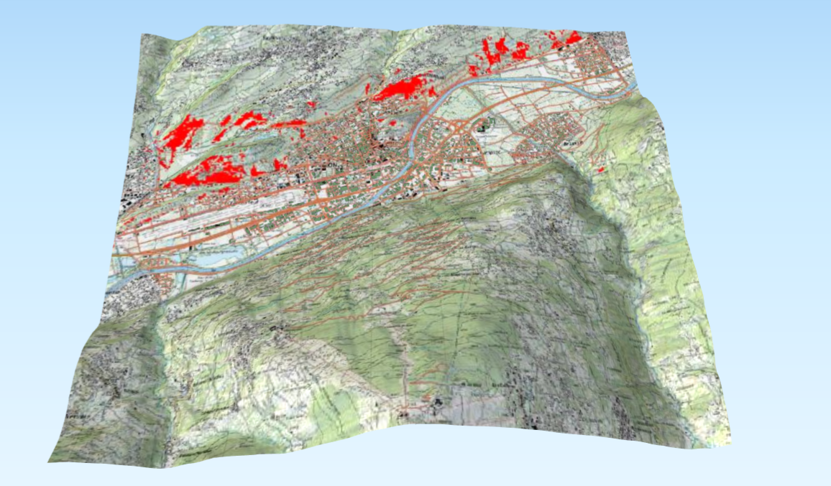
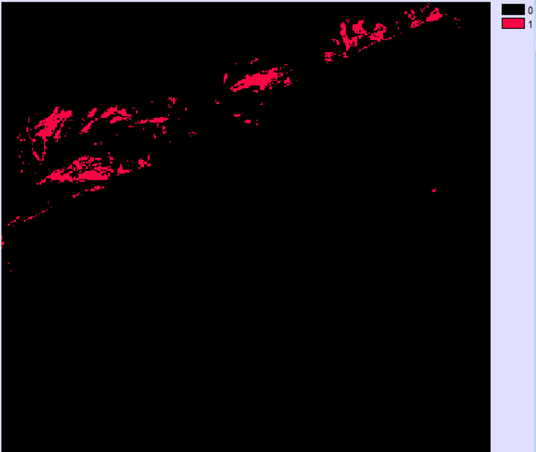
On peut sélectionner les X ha qui répondent le plus
Score des parcelles
15% de surface qui correspond le plus

Slide 8
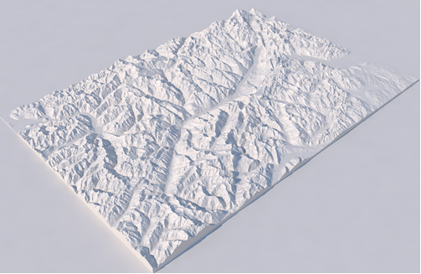
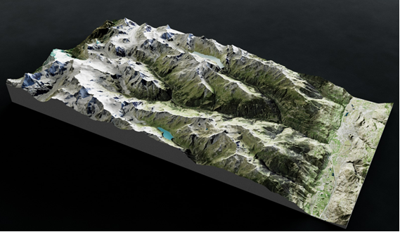
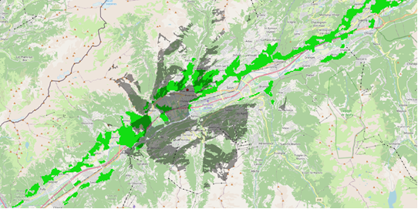
Possibilité de projeter sur des maquettes 3D pour une meilleure participation
Valais
Val d’Herens
Autres analyses spatiales

Slide 9
